Slide 1
? Tập trung xem video và ghi lại những thông tin em Nghe được?
https://www.youtube.com/watch?v=ZG7pJf4xzk4

Slide 2
Bài 8:
Truyện lịch sử và tiểu thuyết
Tiết 111 Nói và nghe
Nghe và tóm tắt nội dung thuyết trình về một nhân vật lịch sử hoặc
tác phẩm văn học
Notes:
Giáo án của Thảo Nguyên 0979818956

Slide 3
I.
Định hướng
Notes:
Giáo án của Thảo Nguyên 0979818956

Slide 4
Yêu cầu cần chú ý khi nghe và tóm tắt nội dung thuyết trình về một nhân vật lịch sử hoặc tác phẩm văn học
- Nghe kĩ nội dung giới thiệu về đối tượng mà người nói đã trình bày
- Ghi lại các ý chính theo hệ thống (ý lớn, ý nhỏ, các ví dụ minh hoạ tiêu biểu…) mà người trình bày đã nêu lên.
- Trình bày bản tóm tắt ý chính theo từng mức độ
Notes:
Giáo án của Thảo Nguyên 0979818956

Slide 5
II.
Thực hành
Notes:
Giáo án của Thảo Nguyên 0979818956

Slide 6
Đề bài
Chọn một trong hai đề bài sau:
(1) Nghe và tóm tắt nội dung giới thiệu về nhân vật Trần Bình Trọng với câu nói bất hủ: “Ta thà làm ma nước Nam chứ không thèm làm vương đất Bắc”
(2) Nghe và tóm tắt nội dung giới thiệu về một tiểu thuyết đã học hay đã đọc

Slide 7
Đề 1
(1) Nghe và tóm tắt nội dung giới thiệu về nhân vật Trần Bình Trọng với câu nói bất hủ: “Ta thà làm ma nước Nam chứ không thèm làm vương đất Bắc”
Notes:
Giáo án của Thảo Nguyên 0979818956

Slide 8
a.CHUẨN BỊ
1. Xem lại nội dung truyện lịch sử “Bên bờ Thiên Mạc (Hà Ân) liên quan đến danh tướng Trần Bình Trọng

Slide 9
2.Xây dựng đề cương bài nói:
Xây dựng đề cương bài nói cho đề bài sau: giới thiệu về nhân vật Trần Bình Trọng với câu nói bất hủ: “Ta thà làm ma nước Nam chứ không thèm làm vương đất Bắc”
Notes:
Gv yêu cầu HS hoạt động theo tổ → xây dựng thành bài nói → đại diện nhóm nên trình bày bài nói
Yêu cầu: giới thiệu về nhân vật Trần Bình Trọng với câu nói bất hủ: “Ta thà làm ma nước Nam chứ không thèm làm vương đất Bắc”
Thời gian: xây dựng đề cương: 5 phút; tập nói trong nhóm: 10 phút; thực hành bài nói trước lớp: 5 phút

Slide 10
* Mở đầu: chào hỏi, giới thiệu vấn đề (nhân vật Trần Bình Trọng và câu nói bất hủ)
* Nội dung: giải quyết vấn đề
- Giới thiệu về danh tướng Trần Bình Trọng
- Giới thiệu về câu nói bất hủ của danh tướng: “Ta thà làm ma nước Nam chứ không thèm làm vương đất Bắc.” (hoàn cảnh xuất hiện câu nói, nội dung câu nói, ý nghĩa, bình luận, phẩm chất nào của nhân vật được bộc lộ thông qua câu nói đó…)
- Chia sẻ suy nghĩ, cảm xúc của bản thân
* Kết thúc: kết thúc vấn đề
- Khái quát và rút ra bài học, liên hệ
- Chào kết thúc bài nói

Slide 11
b. Nói và nghe
Notes:
Gv sẽ lựaa chọn 1 nhóm có thành viên thuyết trình ấn tượng nhất và yêu cầu nhóm đó quay video lại và đăng nhóm lớp

Slide 12
Bước 1: Lắng nghe và ghi tóm tắt.
- Lắng nghe nội dung trình bày: cần nghe hết câu, hết ý để hiểu rõ điều người trình bày muốn nói.
- Ghi chép tóm tắt nội dung trình bày:
+ Căn cứ trên thực tế ý kiến của người phát biểu để ghi tóm tắt.
+ Tóm lược các ý chính dưới dạng từ, cụm từ.
- Dùng các kí hiệu như các số thứ tự, gạch đầu dòng,... để thể hiện tính hệ thống của các ý kiến.
Bước 2: Đọc lại và chỉnh sửa.
- Đọc lại phần ghi tóm tắt và chỉnh sửa các sai sót (nếu có).
- Xác định với người nói về nội dung em vừa tóm tắt. Trao đổi lại những ý kiến em chưa hiểu rõ hoặc có quan điểm khác.

Slide 13
NHỮNG LƯU Ý KHI NGHE: Cần lắng nghe và ghi lại chi tiết nội dung từng phần
* Mở đầu: Người nói nêu ý gì? (Giới thiệu về ai? Họ có gì đáng chú ý?)
* Nội dung chính: - Người nói giới thiệu như thế nào về nhân vật? (danh tướng Trần Bình Trọng)
- Người nói đã giới thiệu như thế nào về câu nói bất hủ của danh tướng: “Ta thà làm ma nước Nam chứ không thèm làm vương đất Bắc.”.
- Người nói có nhắc đến ý nghĩa của câu nói không? Phẩm chất của danh tướng đã được người Nói nhắc đến như thế nào?
* Kết thúc: - Qua đó người nói cho ta thấy được hình tượng danh tướng hiện lên như thế nào?
- Ta biết và học hỏi được điều gì từ danh tướng qua bài nói?

Slide 14
Nhận xét về bài Nói:

Slide 15
Người nghe: Trao đổi với tinh thần xây dựng và tôn trọng (theo kĩ thuật 3-2-1)
- 3 lời khen: Điều hấp dẫn, thú vị của câu chuyện ; Cách trình bày ; …
- 2 góp ý: Những nội dung / cách trình bày chưa được của người nói
- 1 thắc mắc: Những sự việc, chi tiết còn chưa rõ trong bài nói …
Người nói: Lắng nghe, phản hồi ý kiến của người nghe với tinh thần cầu thị
Tiếp thu ý kiến góp ý xác đáng
Giải đáp thắc mắc của người nghe

Slide 16
c. Kiểm tra và chỉnh sửa

Slide 17
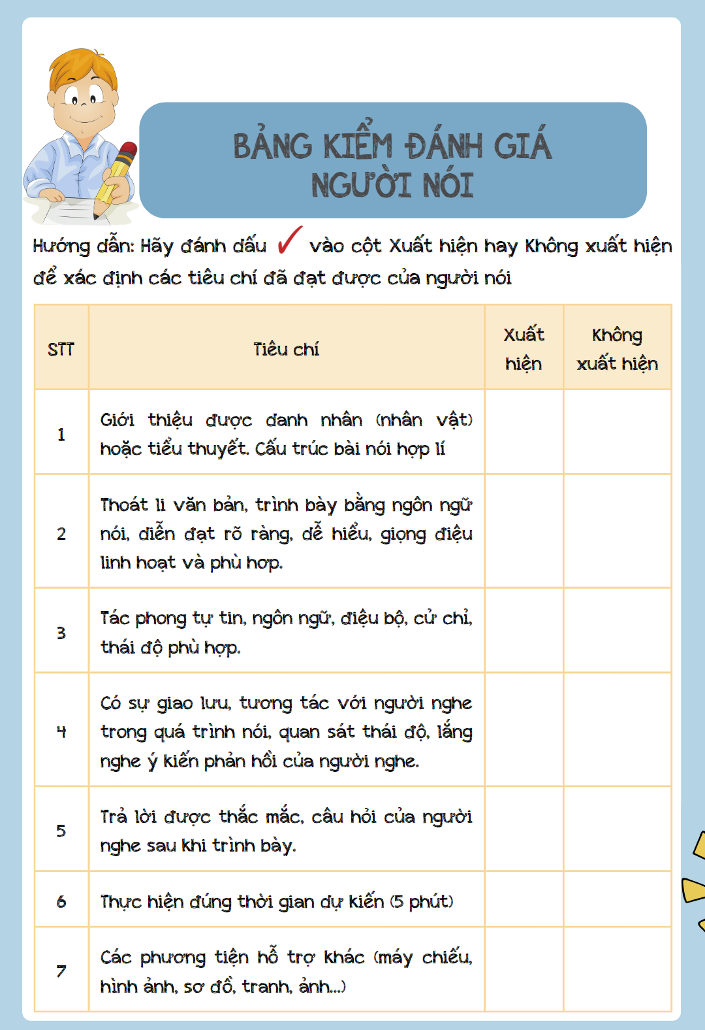
Bảng đánh giá người nói
STT | Tiêu chí | Xuất hiện | Không xuất hiện
1 | Giới thiệu được danh nhân (nhân vật) hoặc tiểu thuyết. Cấu trúc bài nói hợp lí
2 | Thoát li văn bản, trình bày bằng ngôn ngữ nói, diễn đạt rõ ràng, dễ hiểu, giọng điệu linh hoạt và phù hơp.
3 | Tác phong tự tin, ngôn ngữ, điệu bộ, cử chỉ, thái độ phù hợp.
4 | Có sự giao lưu, tương tác với người nghe trong quá trình nói, quan sát thái độ, lắng nghe ý kiến phản hồi của người nghe.
5 | Trả lời được thắc mắc, câu hỏi của người nghe sau khi trình bày.
6 | Thực hiện đúng thời gian dự kiến (5 phút)
7 | Các phương tiện hỗ trợ khác (máy chiếu, hình ảnh, sơ đồ, tranh, ảnh…)
Notes:
Giáo án của Thảo Nguyên 0979818956

Slide 18
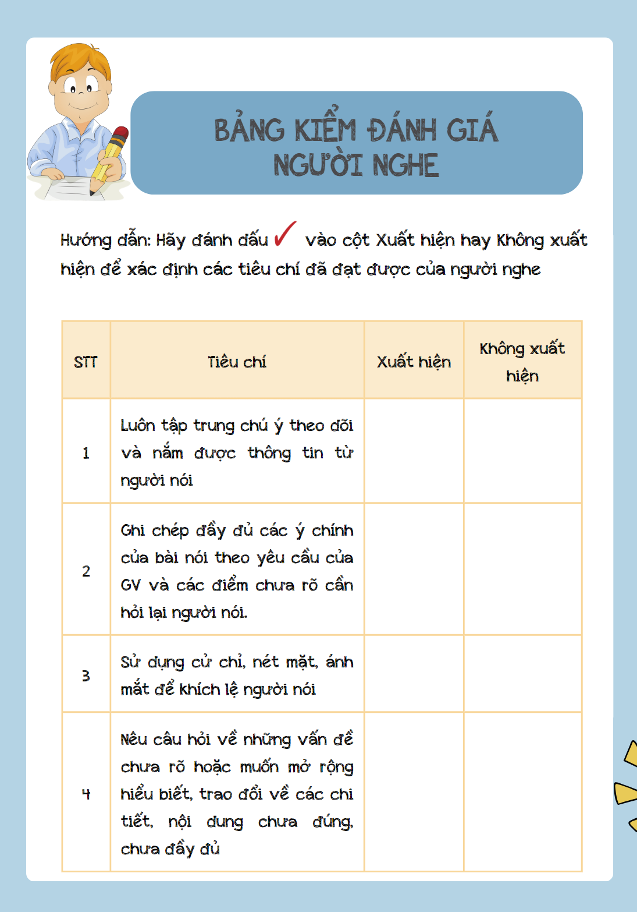
Bảng đánh giá người nghe
STT | Tiêu chí | Xuất hiện | Không xuất hiện
1 | Luôn tập trung chú ý theo dõi và nắm được thông tin từ người nói
2 | Ghi chép đầy đủ các ý chính của bài nói theo yêu cầu của GV và các điểm chưa rõ cần hỏi lại người nói.
3 | Sử dụng cử chỉ, nét mặt, ánh mắt để khích lệ người nói.
4 | Nêu câu hỏi về những vấn đề chưa rõ hoặc muốn mở rộng hiểu biết, trao đổi về các chi tiết, nội dung chưa đúng, chưa đầy đủ
Notes:
Giáo án của Thảo Nguyên 0979818956

Slide 19
HƯỚNG DẪN VỀ NHÀ
1. Lập dàn ý bài nói giới thiệu về một tiểu thuyết mà em đã học hoặc đã đọc.
2. Làm bài tự đánh giá cuối bài 8
3. Soạn bài : Vẻ đẹp của bài “ Cảnh khuya” tác giả Lê Trí Viễn.

